Slide 1
MI JEDEMO ODGOVORNO
TRADICIONALNI NAČINI ČUVANJA I KONZERVIRANJA HRANE

Slide 2
SVRHA I CILJ- uputiti učenike na potrebu očuvanja tradicije i zavičajne baštine, poticati učenike da osobnom aktivnošću utječu na gospodarske i ekološke prilike u zavičaju, ali i globalno ZADATAK za učenike– istražiti tradicionalne načine čuvanja hrane u Prigorju
VRIJEME REALIZACIJE- studeni i prosinac 2017.
PROVODITELJI I SUDIONICI U REALIZACIJI- učenici, roditelji , učiteljice, kuharica PŠ Planina Donja

Slide 3
NAČIN PRIKUPLJANJA PODATAKA –korištenje literature, kazivanje starijih članova obitelji i mještana, fotografiranje tradicionalne svinjokolje i sl.
NAČIN PREDSTAVLJANJA –izrada plakata, slikovnica, PowerPoint prezentacije

Slide 4
Čuvanje i konzerviranje mesa u Prigorju
U Prigorju se u prošlosti meso jelo uglavnom nedjeljom i blagdanima.Češće se pripremalo meso ŽIVADI (kokoš, patka, guska, puran), dok je govedina bila vrlo rijetka. Nacjenjenija je bila puretina.
Prigorci nisu bili veliki ljubitelji ribe, ali i to je bila hrana dobrodošla za post ili u vrijeme nestašice. Divljač se povremeno našla na stolu zahvaljujući lovcima. Fazani, prepelice i zečevi lovili su se i uz pomoć zamki.
U sesvetskom Prigorju omiljeno je bilo svinjsko meso.Bogatije obitelji zaklale bi nekoliko svinja za zimu

Slide 5
2 NAČINA ČUVANJA MESA :
ZALIJEVANJE U MAST– pečeni komadi mesa složili su se u veću posudu i zalili mašću u kojoj se meso peklo. Tako je meso bilo zaštićeno od kvarenja, a vadilo se komad po komad po potrebi.
SOLENJE, DIMLJENJE I SUŠENJE – kobasice, špek, buncek i šunka

Slide 6
KOLINJE

Slide 7
KOLINJE
KOLINJE je bio važan događaj oko kojeg su se okupljali susjedi i rodbina, a obavljao se u zimskim mjesecima (studeni i prosinac).
Tada je to bila prava gozba jer su se pripremala jela koja se nisu konzumirala svaki dan. Svinjokolja je trajala cijeli dan pa su se pripremali doručak, ručak i večera da se proslavi uspješan posao.
Pripremale su se iznutrice –svinjska jetra na naglo s bijelim lukom i na saft. Uz to su se jeli kukuruzni žganci i kiselina (paprika, feferoni i krastavci).
Poslastica –mozak koji se pirjao na luku i jajima servirao se važnijim gostima.
Kuhala se i ČRNA JUVA (osnovni sastojak svinjska krv).

Slide 8
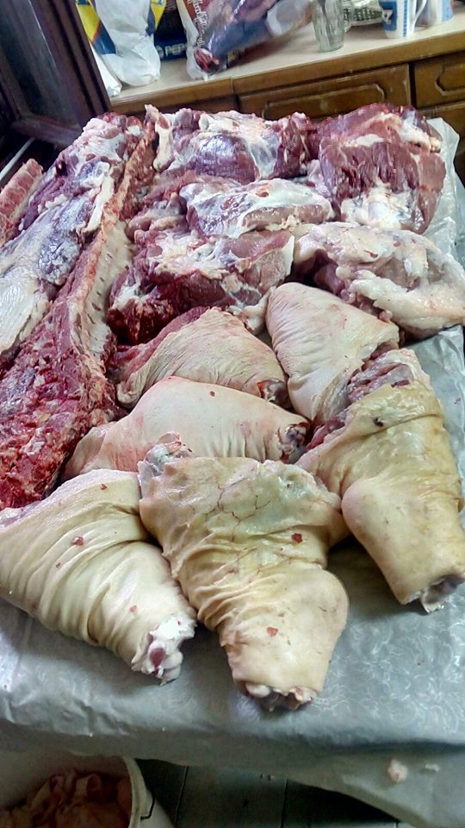
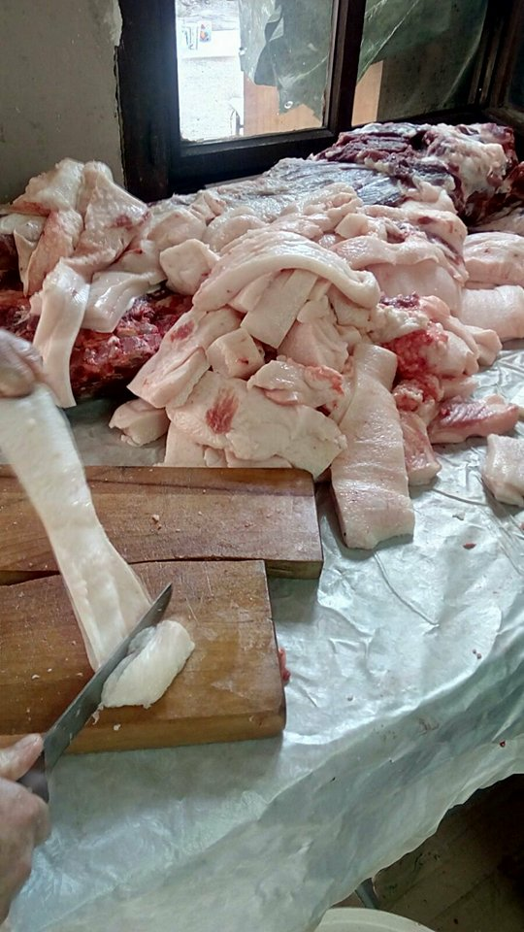

Slide 9
POSTUPCI
Muškarci su obavljali trančiranje i odvajanje većih komada mesa koji će se sušiti.
Žene su pripremale crijeva za krvavice i kobasice, rezale špek, topile mast i stiskale čvarke.
Veći komadi mesa (šunke, lopatice, mesnati dijelovi špeka i rebra) konzervirani su soljenjem, dimljenjem i sušenjem.

Slide 10
KONZERVIRANJE MESA
Svježe se meso stavljalo u pac – SUHI ili MOKRI.
Za SUHI PAC meso se natrljalo mješavinom soli (oko 10 % težine mesa), češnjaka, papra i crvene paprike. Složilo se u posudu i pokrilo čistom krpom. Manji komadi mesa(nogice, rebrica) vadili su se iz paca već nakon 5-6 dana, dok su veći stajali u pacu 12 -15 dana. Sukrvicu koju je meso ispustilo trebalo je odliti da ne pokvari meso. Prije dimljenja meso se ispralo u hladnoj vodi kako bi se uklonio višak soli. Nakon toga se meso dimilo, najbolje na bukovoj piljevini, 2-3 dan a, a poslije se sušilo na zraku.
Za MOKRI PAC –skuhala se voda sa solju i paprom –salamura. Kad se ohladila dodao se češnjak i malo paprike. Time se prelilo meso složeno u većoj posudi. Povremeno se okretalo da bi se dobro napacalo sa svih strana. Manje komade mesa bilo je dovoljno držati dva tjedna u pacu, a šunke 3-4. Nakon toga meso se stavljalo na hladan dim, a zatim sušilo na tavanu.

Slide 11
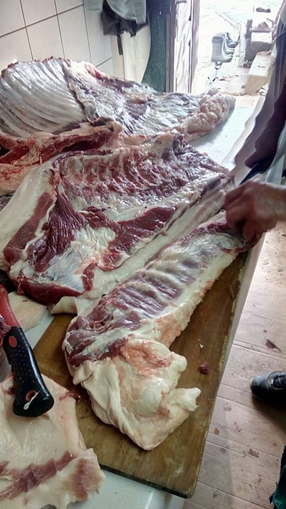
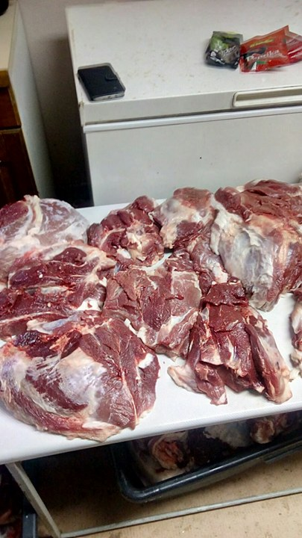

Slide 12
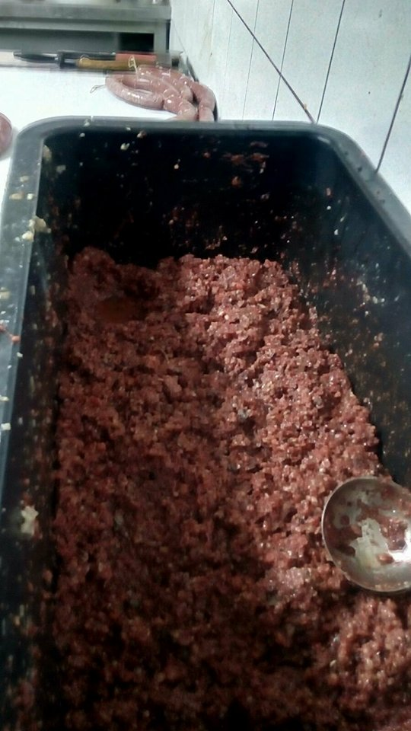
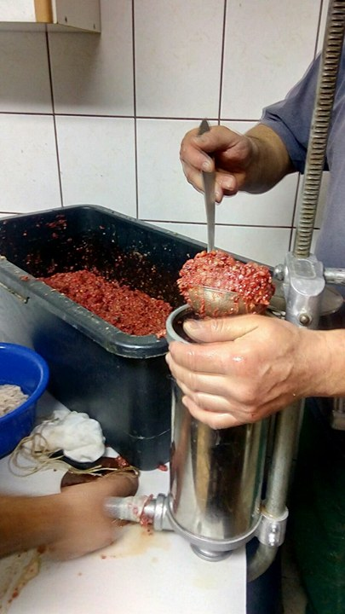

Slide 13
KRVAVICE ILI ČRNE DEVENICE
KRVAVICE –pripremale su se od lošijih dijalova mesa (kožice, dijalova glave, obrazine, špeka). Svi su se sastojci samljeli u stroju za mljevenje mesa, a gotovoj smjesi dodala se kuhana heljdina kaša ili jagli, svježa krv i začini: sol, papar, crvena ljuta mljevena paprika. Tim nadjevom punilo se debelo crijevo i formirale kobasice duljine 10 -15 cm. Kobasice su se još prokuhale oko 20 min da bi se krv stisnula i povezala sve sastojke.

Slide 14
BELE DEVENICE
Bele devenice izrađivale su se od najboljega svinjskog mesa, najčešće potrbušnice rezane u trake i jagla. Jagli su se pofurili vrelom vodom i ostavili da malo nabubre. To se obično činilo u velikom drvenom koritu. Kada su se jagli malo ohladili, prelilo ih se vrućom svinjskom masti. Mast je služila da poveže jagle kako se ne bi rasipali kada se kobasica reže. U još toplu smjesu dodavao se češnjak, papar i sol. Smjesa se dobro izmiješala, meso se izrezalo na trake, rukom se uzimalo malo jagla i zajedno s mesom uguravalo u crijevo. Devenice je još trebalo prokuhati, ohladiti i nakon toga staviti kratko na hladan dim.

Slide 15
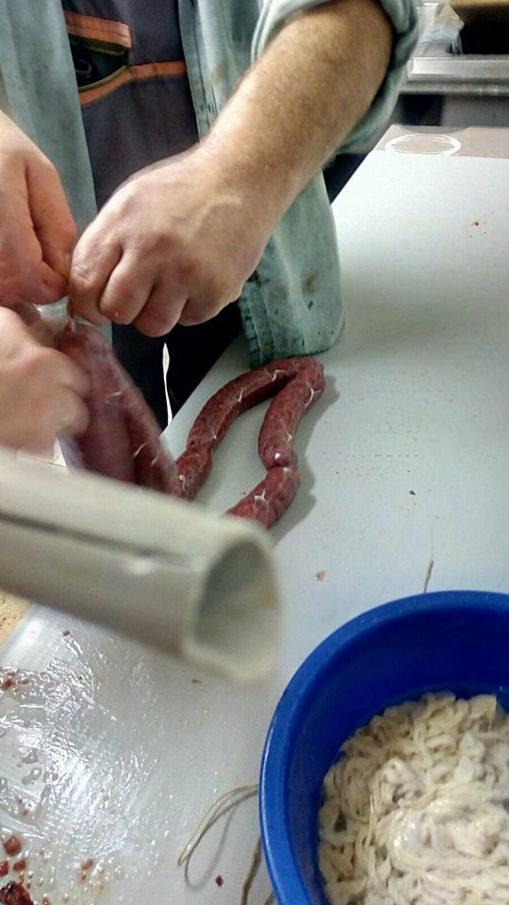
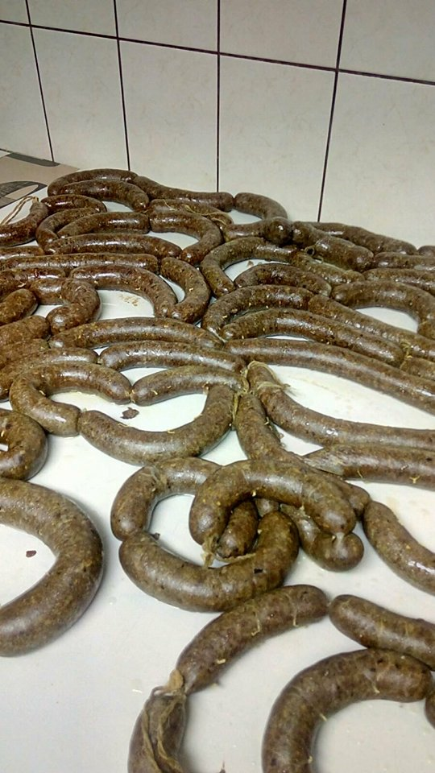

Slide 16
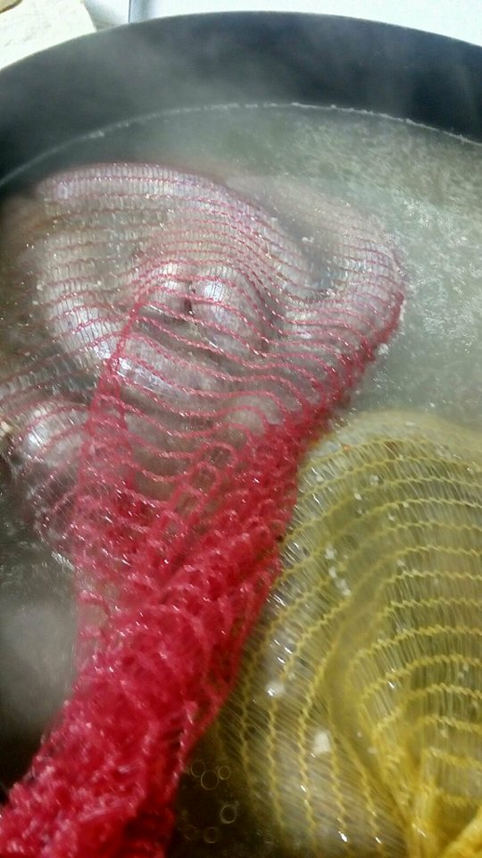
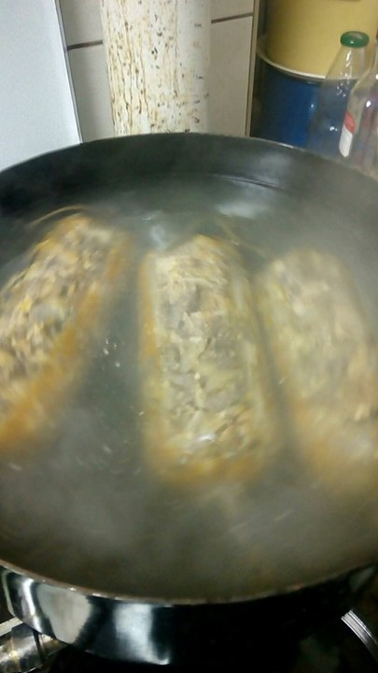

Slide 17
MAST I ČVARCI
Svinjska se mast radila od najboljega bijelog dijela leđa-špeka. Čisti se špek rezao u trake debljine 3-4 cm, a one na pravilne kockice 3×3 cm. U posudu se prije početka topljenja stavljalo malo masti od prošle godine kako bi proces topljenja brže počeo i kako ne bi došlo do zagorijevanja. Špek se topio uz stalno miješanje. Kada su kockice špeka isplivale na površinu i dobile svijetlosmeđu boju, otopljena se mast sklonila s vatre i dodalo joj se malo mlijeka. Mlijeko je čvarcima dalo lijepu smeđu boju.
Kockice otopljenog špeka tiještile su se u preši za čvarke, neki su ih jako istisnuli kako u njima ne bi ostalo nimalo masnoće, drugi su više cijenili masnije čvarke.
Danas kada se sve rjeđe uzgajaju svinje s većim udjelom špeka, čvarci su postali rijetkost i prava delicija koja na tržištu postiže cijenu najfinijih mesnih prerađevina.

Slide 18
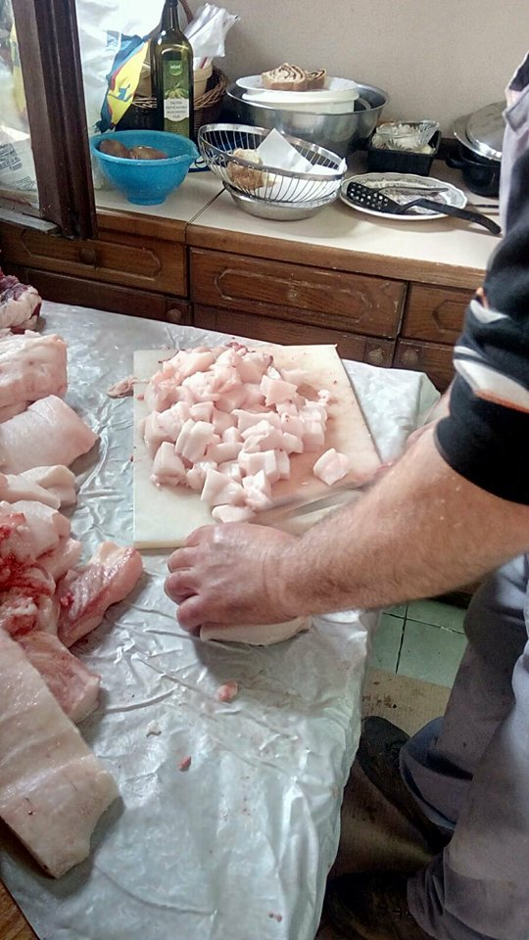
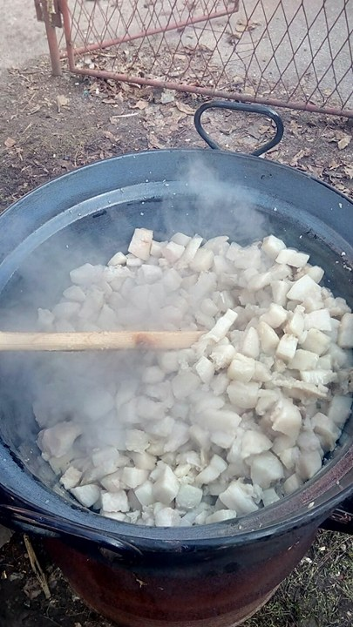

Slide 19
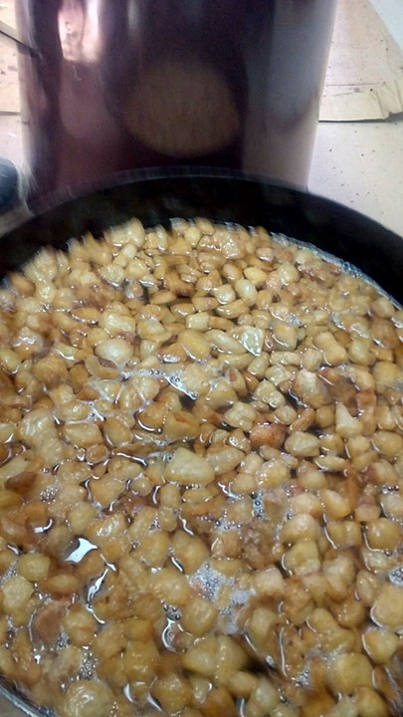
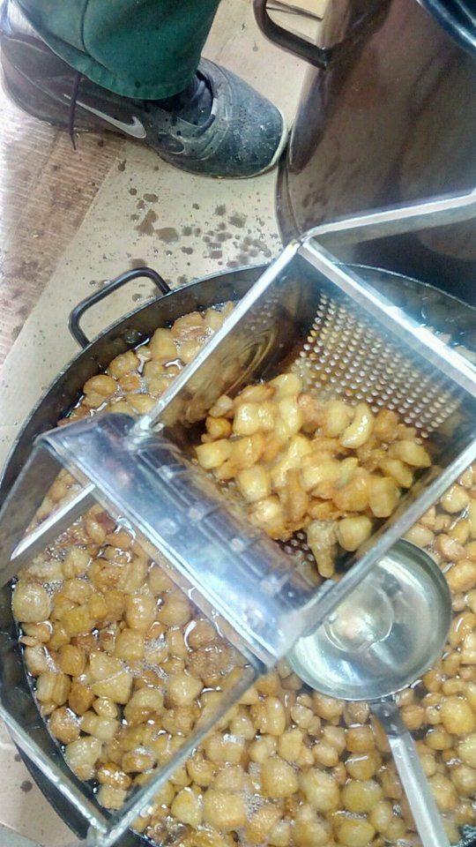

Slide 20
